Slide 1


复变函数与积分变换
狄艳媚

Slide 2
2.4 复变函数的积分
2.4 复变函数的积分
先介绍复变函数积分的概念，进而给出性质
和计算方法；
接着讨论复积分和路径的关系，引
出复积分上的牛顿-莱布尼兹定理。

Slide 3
2.4 复变函数的积分
教学目标：
知道复积分的定义、性质，掌握用代入法求复积分；
熟知复积分与路径无关的3个等价条件，不定积分的概念以及用Newton-Leibniz公式计算复积分。
重难点：
重点—复积分的计算、与路径无关的等价条件；
难点—复积分与路径无关的判别。

Slide 4
2.4 复变函数的积分
题外话：
复积分的概念来源于求是定积分值得问题。由于很多实积分很难求出，18世纪的数学家们(以欧拉和拉普拉斯为代表)创造了实积分转换为复积分来进行计算的独特方法。19世纪初，柯西进一步完善和发展了这一方法，提出了复积分的概念，并得到关于复积分的一些最基本的公式和定理。

Slide 5
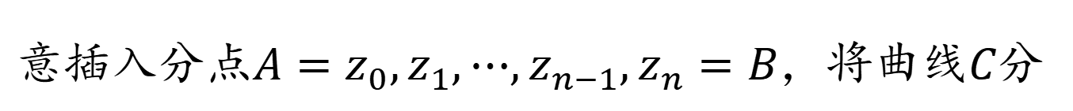
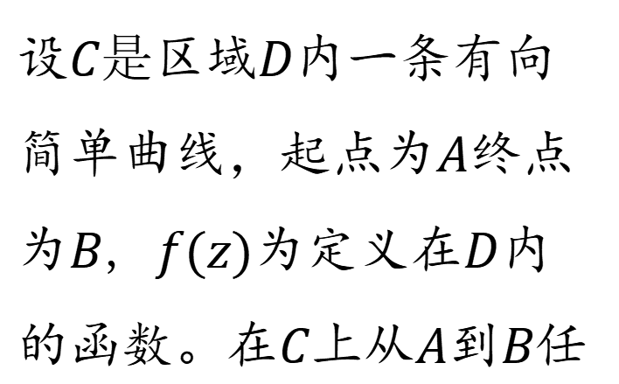
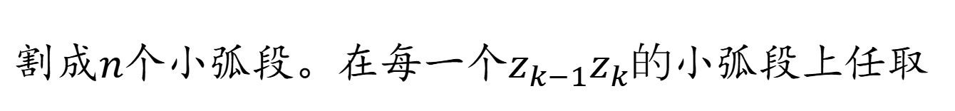
一、复积分
2.4 复变函数的积分
y
设$C是$区域$D$内一条有向简单曲线，起点为$A$终点为$B，f(z)$为定义在$D内$的函数。在$C$上从$A$到$B$任
B
o
x
意插入分点$A=z_{0},z_{1},⋯,z_{n−1},z_{n}=B$，将曲线$C$分
割成$n$个小弧段。在每一个$z_{k−1}z_{k}的$小弧段上任取

Slide 6
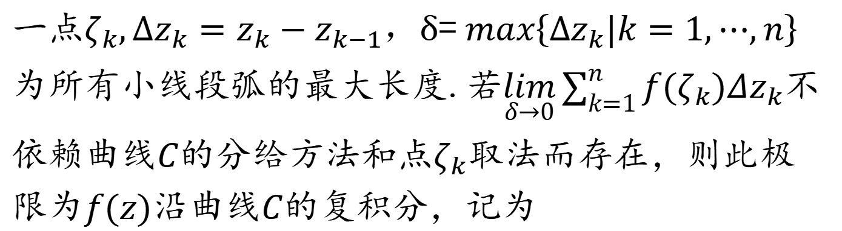
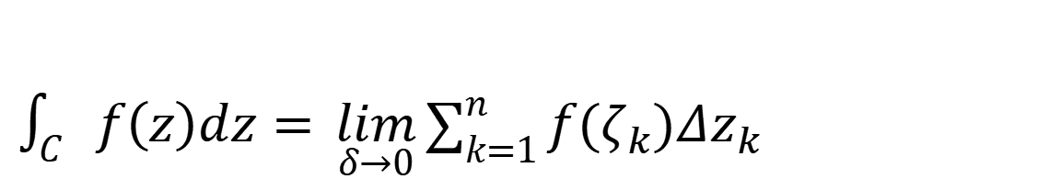
2.4 复变函数的积分
一点$ζ_{k},∆z_{k}=z_{k}−z_{k−1}，δ\text{=} max\left\{∆z_{k}|k=1,⋯,n\right\}$为所有小线段弧的最大长度.若$\lim_{δ→0}{\sum_{k=1}^{n}{f(ζ_{k})Δz_{k}}}$不依赖曲线$C$的分给方法和点$ζ_{k}$取法而存在，则此极限为$f(z)$沿曲线$C$的复积分，记为
$\int_{C}{f\left(z\right)dz=} \lim_{δ→0}{\sum_{k=1}^{n}{f(ζ_{k})Δz_{k}}}$
$Thm C$逐段光滑，$f$在$C$上连续，则$f(z)$在$C$上可积。

Slide 7

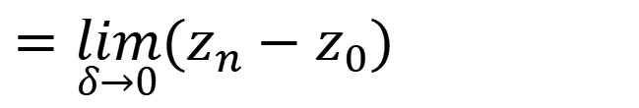
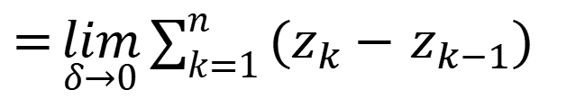
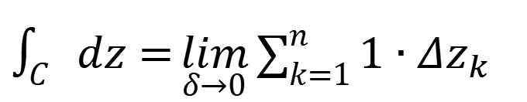
2.4 复变函数的积分
$Eg:\int_{C}{dz ,}$ $C$为起点为$a$终点为$b$的任意简单曲线。
解：根据定义$\int_{C}{f\left(z\right)dz=} \lim_{δ→0}{\sum_{k=1}^{n}{f(ζ_{k})Δz_{k}}}$有：
注：
$\int_{C}{dz}=\lim_{δ→0}{\sum_{k=1}^{n}{1∙Δz_{k}}}$
$=\lim_{δ→0}{\sum_{k=1}^{n}{(z_{k}−}}$ $z_{k−1})$
$=$ $\lim_{δ→0}(z_{n}−z_{0})$
$=$ $b−a$

Slide 8
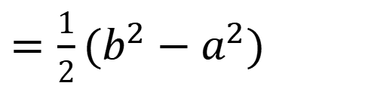
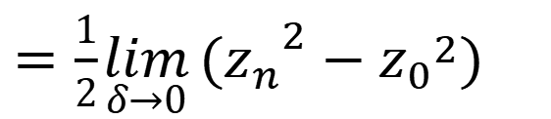
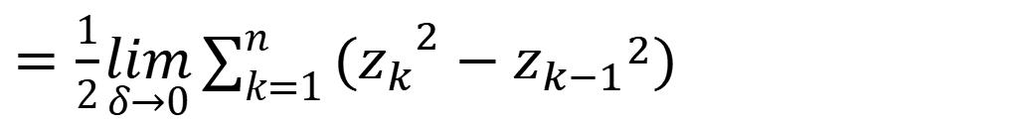
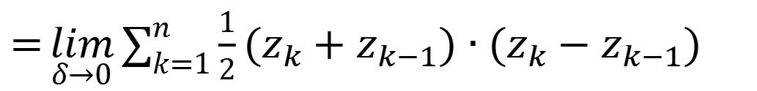
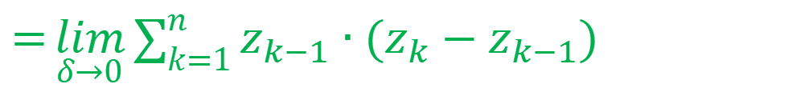
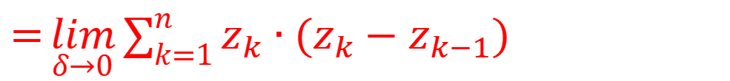
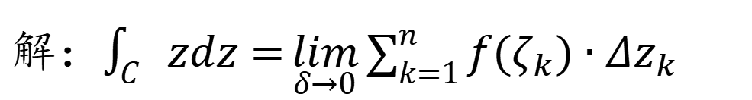
2.4 复变函数的积分
$Eg:\int_{C}{zdz ,}$ $C$为起点为$a$终点为$b$的任意简单曲线。
解：$\int_{C}{zdz}=\lim_{δ→0}{\sum_{k=1}^{n}{f(ζ_{k})∙Δz_{k}}}$
注：
$=\lim_{δ→0}{\sum_{k=1}^{n}{z_{k}∙(z_{k}−z_{k−1})}}$
$=\lim_{δ→0}{\sum_{k=1}^{n}{z_{k−1}∙(z_{k}−z_{k−1})}}$
$=\lim_{δ→0}{\sum_{k=1}^{n}{\frac{1}{2}(z_{k}+z_{k−1})∙(z_{k}−z_{k−1})}}$
$=\frac{1}{2}\lim_{δ→0}{\sum_{k=1}^{n}{{(z_{k}}^{2}−{z_{k−1}}^{2})}}$
$=\frac{1}{2}\lim_{δ→0}{{(z_{n}}^{2}−{z_{0}}^{2})}$
$=\frac{1}{2}{(b}^{2}−a^{2})$

Slide 9
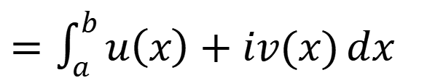
2.4 复变函数的积分
复积分的定义与高数中定积分定义在形式上非常相似，也是“和式极限”。不同的是：
1、被积函数不同
2、积分路径
3、积分的值不仅和起点终点有关，一般情况下还和积分路径有关。
由上可知，复积分与第二类曲线积分类似。
$C:z=x,\int_{C}{f\left(z\right)dz}=\int_{a}^{b}{f\left(x\right)dx}$
$=\int_{a}^{b}{u\left(x\right)+iv(x)}dx$

Slide 10
2.4 复变函数的积分
注：复积分不能用二维或三维空间表示，所以没有几何意义。
它用来求复流形的体积并且有一般的上同调理论。虽描述不出直接的物理意义，但在量子理论许多算符是复值的，而且很多时候要对时空积分

Slide 11
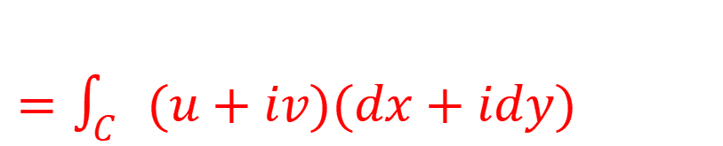
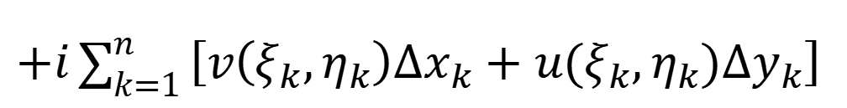
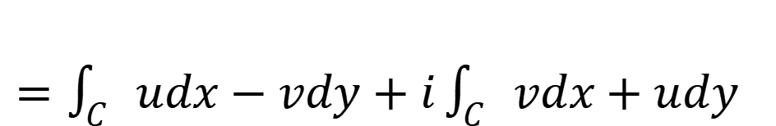
$f\left(z\right)=u+iv，ς_{k}=ξ_{k}+iη_{k}，z_{k}=x_{k}+iy_{k}$，
2.4 复变函数的积分
二、复积分和实积分的关系
$\text{记}∆x_{k}=x_{k}−x_{k−1}\text{，}{∆y}_{k}=y_{k}−y_{k−1}$，有：
$\int_{C}{f\left(z\right)dz=}$ $\lim_{δ→0}{\sum_{k=1}^{n}{\left[u\left(ξ_{k},η_{k}\right){∆x}_{k}−v(ξ_{k},η_{k}){∆y}_{k}\right]}}$
$+i\sum_{k=1}^{n}{\left[v\left(ξ_{k},η_{k}\right){∆x}_{k}+u(ξ_{k},η_{k}){∆y}_{k}\right]}$
$=\int_{C}{udx−vdy+i\int_{C}{vdx+udy}}$
$=\int_{C}{(u+iv)(dx+idy)}$

Slide 12
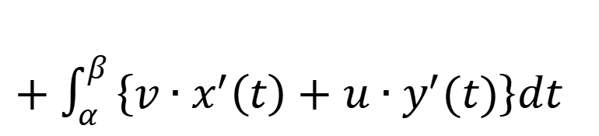

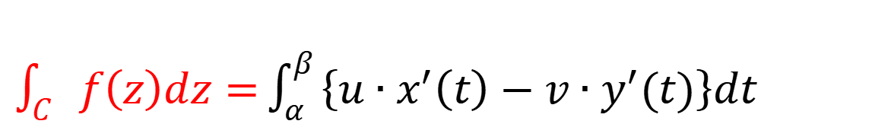
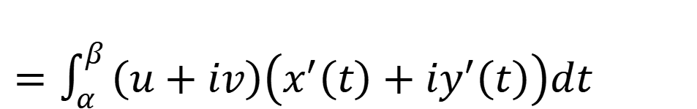
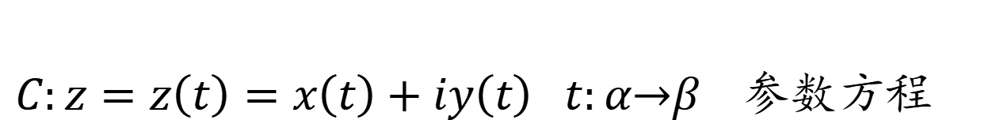
由实函数可积的条件得：
2.4 复变函数的积分
$Thm:C$逐段光滑， $f在C$上连续，则$f(z)$在$C$上可积。
$C:z=z\left(t\right)=x\left(t\right)+iy\left(t\right) t:α\underset{→}{}β$参数方程
$\int_{C}{f\left(z\right)dz=}\int_{α}^{β}{\left\{u∙x^{′}\left(t\right)−v∙y^{′}(t)\right\}dt}$
$+\int_{α}^{β}{\left\{v∙x^{′}\left(t\right)+u∙y^{′}(t)\right\}dt}$
$=\int_{α}^{β}{\left(u+iv\right)\left(x^{′}\left(t\right)+iy^{′}\left(t\right)\right)dt }$
$=\int_{α}^{β}{f(z(t))∙z^{′}\left(t\right)dt}$
—复积分的变量代换公式

Slide 13
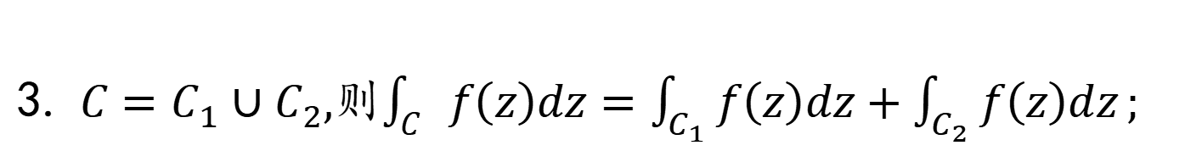
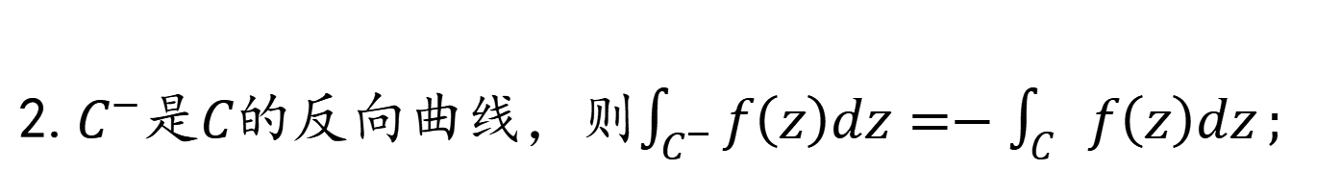
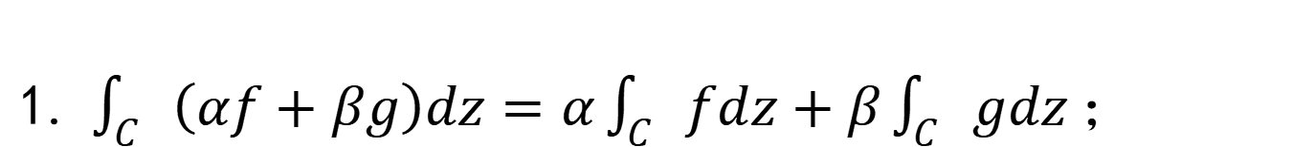
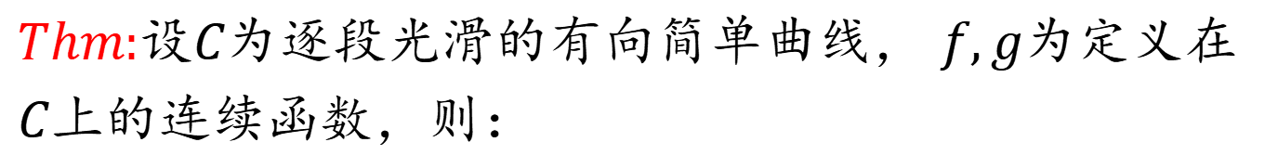
三、积分性质
2.4 复变函数的积分
$Thm:$设$C$为逐段光滑的有向简单曲线， $f,g$为定义在$C$上的连续函数，则：
1. $\int_{C}{\left(αf+βg\right)dz=α\int_{C}{fdz+β\int_{C}{gdz}；}}$
2.$C^{−}$是$C$的反向曲线，则$\int_{C^{−}}{f\left(z\right)dz=−\int_{C}{f\left(z\right)dz};}$
3. $C=C_{1}∪C_{2},$则$\int_{C}{f\left(z\right)dz=\int_{C_{1}}{f\left(z\right)dz+\int_{C_{2}}{f\left(z\right)dz}}};$
(头尾相接)

Slide 14
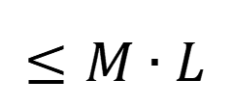
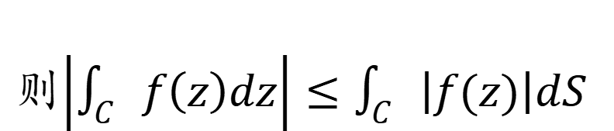
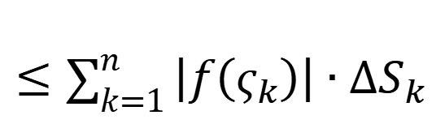
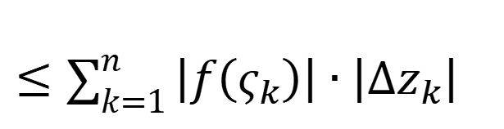

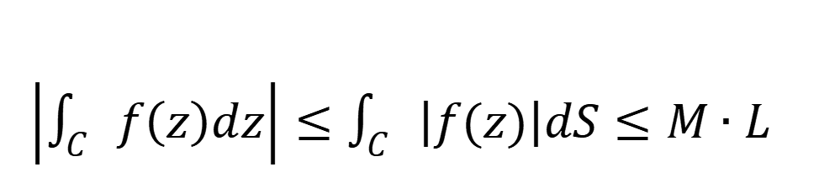
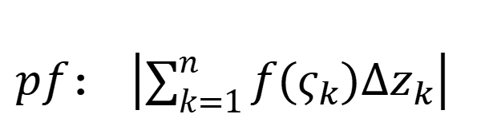
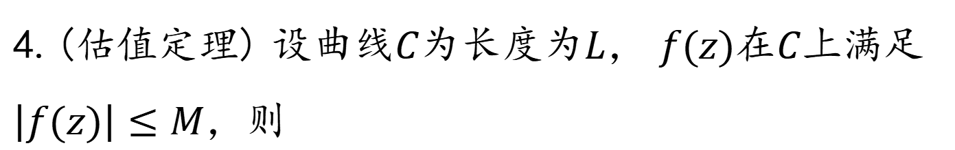
2.4 复变函数的积分
4.(估值定理) 设$曲线C$为长度为$L$， $f(z)$在$C$上满足$\left|f(z)\right|≤M$，则
$\left|\int_{C}{f\left(z\right)dz}\right|≤\int_{C}{\left|f(z)\right|dS≤M∙L}$
$pf：$ $\left|\sum_{k=1}^{n}{f(ς_{k})∆z_{k}}\right|$
$≤\sum_{k=1}^{n}{\left|f\left(ς_{k}\right)\right|∙\left|∆z_{k}\right|}$
$≤\sum_{k=1}^{n}{\left|f\left(ς_{k}\right)\right|∙∆S_{k}}$
令$∆S_{k}\underset{→}{}0$，
则$\left|\int_{C}{f\left(z\right)dz}\right|≤\int_{C}{\left|f(z)\right|dS}$
$$≤M∙L$$

Slide 15
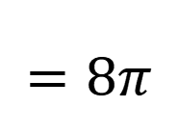
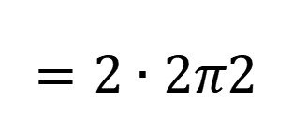
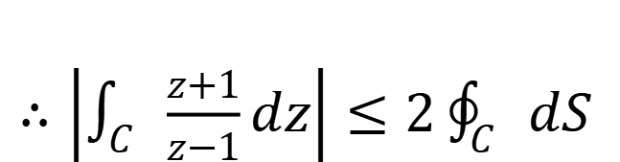

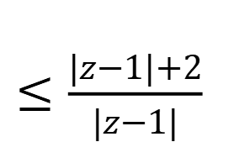
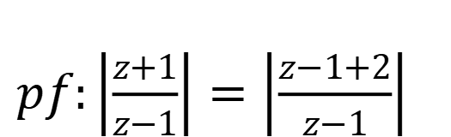
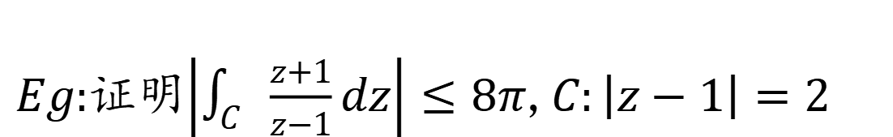
2.4 复变函数的积分
$Eg:$证明$\left|\int_{C}{\frac{z+1}{z−1}dz}\right|≤8π$,$C:\left|z−1\right|=2$
$pf:\left|\frac{z+1}{z−1}\right|=$ $\left|\frac{z−1+2}{z−1}\right|$
$≤\frac{|z−1|+2}{|z−1|}$
$=\frac{2+2}{2}=2$
$∴\left|\int_{C}{\frac{z+1}{z−1}dz}\right|≤2\oint_{C}{dS}$
$$=2∙2π2$$
$$=8π$$

Slide 16






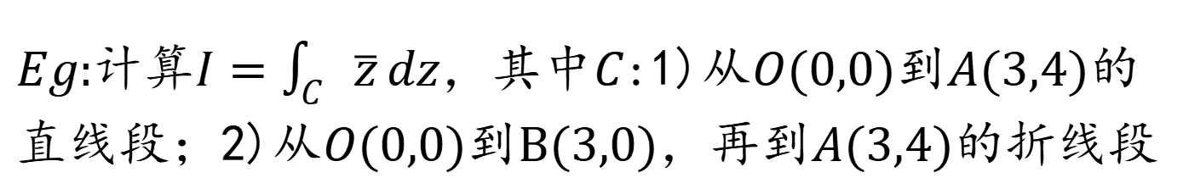
2.4 复变函数的积分
$Eg:$计算$I=\int_{C}{\overline{z}}dz$，其中$C$:1)从$O(0,0)$到$A(3,4)$的直线段；2)从$O(0,0)$到$B(3,0)$，再到$A(3,4)$的折线段
解：1) $C:x=3t,y=4t,t:0→1$
$$z=3t+i4t$$
$I=\int_{C}{\overline{z}}dz=\int_{0}^{1}{\left(3t−i4t\right)}d(3t+i4t)$
$=\int_{0}^{1}{\left(3t−i4t\right)}\left(3+4i\right)dt$
$=\left(3−4i\right)(3+4i)\int_{0}^{1}{tdt}$
$=\left(3−4i\right)(3+4i)\int_{0}^{1}{tdt}$
$=25∙\frac{1}{2}$

Slide 17












2.4 复变函数的积分
$Eg:$计算$I=\int_{C}{\overline{z}}dz$，其中$C$:1)从$O(0,0)$到$A(3,4)$的直线段；2)从$O(0,0)$到$B(3,0)$，再到$A(3,4)$的折线段
$2) I=\int_{C}{\overline{z}}dz=\int_{C_{OB}}{\overline{z}}dz+$ $\int_{C_{BA}}{\overline{z}}dz$
$C_{OB}:x=t,y=0,t:0→3$
$$z=t$$
$$C_{BA}:x=3,y=t,t:0→4$$
$$z=3+it$$
$=\int_{0}^{3}{t}dt$
$+\int_{0}^{4}{\left(3−it\right)}d(3+it)$
$=\frac{9}{2}$
$+\int_{0}^{4}{\left(3−it\right)}idt$
$=\frac{9}{2}+i(3t−i\frac{1}{2}t^{2})|_{0}^{4}$
$=\frac{9}{2}+i(12−8i)$
$=\frac{25}{2}+12i$

Slide 18










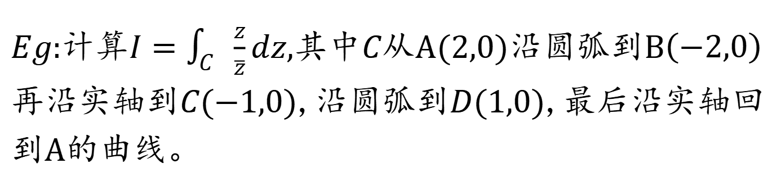
2.4 复变函数的积分
$Eg:$计算$I=\int_{C}{\frac{z}{\overline{z}}}dz,$其中$C$从$A(2,0)$沿圆弧到$B\left(−2,0\right)$
再沿实轴到$C(−1,0)$,沿圆弧到$D(1,0)$,最后沿实轴回到$A$的曲线。
解：$I=\int_{C_{1}}{\frac{z}{\overline{z}}}dz+$ $\int_{C_{2}}{\frac{z}{\overline{z}}}dz+$ $\int_{C_{3}}{\frac{z}{\overline{z}}}dz+$ $\int_{C_{4}}{\frac{z}{\overline{z}}}dz$
$C_{1}$：$z=2e^{iθ},θ:0→π$
$\int_{C_{1}}{\frac{z}{\overline{z}}}dz=\int_{0}^{π}{\frac{{2e}^{iθ}}{{2e}^{−iθ}}}d{2e}^{iθ}$
$=\int_{0}^{π}{e^{2iθ}}(2e^{iθ}diθ)$
$=2\int_{0}^{π}{e^{3iθ}}diθ$
$=\frac{2}{3}e^{3iθ}|_{0}^{π}$
$=−\frac{4}{3}$
$C_{2}$：$z=x,x:−2→−1$
$\int_{C_{2}}{\frac{z}{\overline{z}}}dz=\int_{−2}^{−1}{\frac{x}{x}}dx$
$=\int_{−2}^{−1}{dx}$
$$=1$$

Slide 19









2.4 复变函数的积分
$C_{3}$：$z=e^{iθ},θ:π→0$
$\int_{C_{3}}{\frac{z}{\overline{z}}}dz=\int_{π}^{0}{\frac{e^{iθ}}{e^{−iθ}}}de^{iθ}$
$=−\int_{0}^{π}{e^{2iθ}}(e^{iθ}diθ)$
$=−\frac{1}{3}e^{3iθ}|_{0}^{π}$
$=\frac{2}{3}$
$C_{4}$：$z=x,x:1→2$
$\int_{C_{4}}{\frac{z}{\overline{z}}}dz=\int_{1}^{2}{\frac{x}{x}}dx$
$$=1$$
$∴I=\int_{C_{1}}{\frac{z}{\overline{z}}}dz+$ $\int_{C_{2}}{\frac{z}{\overline{z}}}dz+$ $\int_{C_{3}}{\frac{z}{\overline{z}}}dz+$ $\int_{C_{4}}{\frac{z}{\overline{z}}}dz$
$=−\frac{4}{3}+1+\frac{2}{3}+1$
$=\frac{4}{3}$

Slide 20
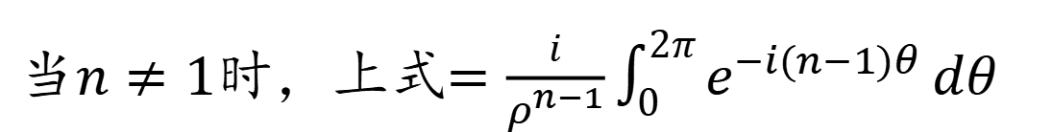
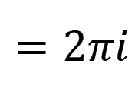
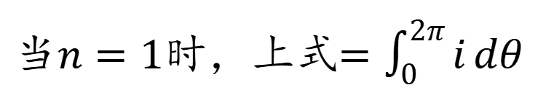
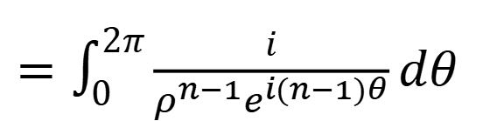
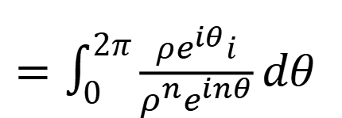




2.4 复变函数的积分
$Eg:$对任意$z_{0}∈C$，以及正数$ρ$和整数$n$，有
$\oint_{\left|z−z_{0}\right|=ρ}{\frac{dz}{{(z−z_{0})}^{n}}=\left\{\begin{matrix}2πi，n=1 \\ 0 ，n≠1\end{matrix}\right.}$
重要结论
$$pf:z−z_{0}=ρe^{iθ},θ:0→2π$$
$∴\oint_{\left|z−z_{0}\right|=ρ}{\frac{dz}{{(z−z_{0})}^{n}}}=\int_{0}^{2π}{\frac{d(z_{0}+ρe^{iθ})}{ρ^{n}e^{inθ}}}$
$=\int_{0}^{2π}{\frac{ρe^{iθ}i}{ρ^{n}e^{inθ}}}dθ$
$=\int_{0}^{2π}{\frac{i}{ρ^{n−1}e^{i(n−1)θ}}}dθ$
当$n=1$时，上式$=\int_{0}^{2π}{i}dθ$
$$=2πi$$
当$n≠1$时，上式$=\frac{i}{ρ^{n−1}}\int_{0}^{2π}{e^{−i(n−1)θ}}dθ$
$$=0$$

Slide 21


2.4 复变函数的积分
练习.计算如下几题：
$\left(1\right)\oint_{\left|z\right|=1}{\frac{dz}{z}} (2)\oint_{\left|z\right|=1}{\frac{dz}{\left|z\right|}}$ $(3)\oint_{\left|z\right|=1}{\frac{\left|dz\right|}{z}}$
(4)$\oint_{\left|z\right|=1}{\frac{\left|dz\right|}{\left|z\right|}} (5)\oint_{\left|z\right|=1}{\overline{z}}dz$

Slide 22













2.4 复变函数的积分
$\oint_{\left|z−z_{0}\right|=ρ}{\frac{dz}{{(z−z_{0})}^{n}}=\left\{\begin{matrix}2πi，n=1 \\ 0 ，n≠1\end{matrix}\right.}$
$\left(1\right)\oint_{\left|z\right|=1}{\frac{dz}{z}}$
$$=2πi$$
$(2)\oint_{\left|z\right|=1}{\frac{dz}{\left|z\right|}}$
$=\oint_{\left|z\right|=1}{dz}$
$$=0$$
$(3)\oint_{\left|z\right|=1}{\frac{\left|dz\right|}{z}}$
令：$z=e^{iθ},θ:0→2π$
$=\int_{0}^{2π}{\frac{|de^{iθ}|}{e^{iθ}}}$
$=\int_{0}^{2π}{\frac{|e^{iθ}idθ|}{e^{iθ}}}$
$=\int_{0}^{2π}{\frac{dθ}{e^{iθ}}}$
$=\int_{0}^{2π}{(cosθ−isinθ)}dθ$
$=0$

Slide 23








2.4 复变函数的积分
令：$z=e^{iθ},θ:0→2π$
(4)$\oint_{\left|z\right|=1}{\frac{\left|dz\right|}{\left|z\right|}}$
$=\int_{0}^{2π}{\frac{|de^{iθ}|}{|e^{iθ}|}}$
$=\int_{0}^{2π}{\frac{dθ}{1}}$
$$=2π$$
$(5)\oint_{\left|z\right|=1}{\overline{z}}dz$
$=\oint_{\left|z\right|=1}{\frac{z\overline{z}}{z}}dz$
$=\oint_{\left|z\right|=1}{\frac{1}{z}}dz$
$$=2πi$$
$\oint_{\left|z−z_{0}\right|=ρ}{\frac{dz}{{(z−z_{0})}^{n}}=\left\{\begin{matrix}2πi，n=1 \\ 0 ，n≠1\end{matrix}\right.}$

Slide 24


四、复积分与路径的关系
2.4 复变函数的积分
$Def:$设$f(z)$为定义在区域$D$内的函数，$\int_{C}{f\left(z\right)dz}$在$D内$与路径无关是指$D$内任意给定两点$z_{1}$, $z_{2}，$以及$D$内任意连接起点$z_{1}$终点$z_{2}$的简单曲线$C_{1},$ $C_{2}，$有
$\int_{C_{1}}{f\left(z\right)dz=\int_{C_{2}}{f\left(z\right)dz}}$

Slide 25




2.4 复变函数的积分
$Thm:f\left(z\right)为$定义在区域$D$内的连续函数，则以下事实等价：
$1.$ $\int_{C}{f\left(z\right)dz在D内与路径无关；}$
$2.$对$D内$任一简单闭曲线$C$ ，$有\oint_{C}{f\left(z\right)dz}=0;$
$3.在D内$存在函数$F(z)$ ，使得$f\left(z\right)=F^{′}\left(z\right).$
$F\left(z\right)称为f(z)在D$内的一个原函数
注$:1.$与路径无关时$\int_{C}{f\left(z\right)dz=\int_{z_{1}}^{z_{2}}{f\left(z\right)dz}；}$
$2.任$两个原函数只相差一个常数。

Slide 26







2.4 复变函数的积分
证明$\left(1\right)−(3)$等价：
令$F\left(z\right)=\int_{C}{f\left(t\right)dt}$
$=\int_{a}^{z}{f\left(t\right)dt}$
$\frac{F\left(z+h\right)−F(z)}{h}=\frac{1}{h}[\int_{a}^{z+h}{f\left(t\right)dt}−\int_{a}^{z}{f\left(t\right)dt}]$
$=\frac{1}{h}\int_{z}^{z+h}{f\left(t\right)dt}$
$\frac{F\left(z+h\right)−F(z)}{h}−f\left(z\right)=\frac{1}{h}\int_{z}^{z+h}{f\left(t\right)dt}−\frac{1}{h}\int_{z}^{z+h}{f\left(z\right)dt}$
$=\frac{1}{h}\int_{z}^{z+h}{[f\left(t\right)−f\left(z\right)]dt}$

Slide 27







2.4 复变函数的积分
$f(t)$连续
$\sim \left|h\right|<δ$
$⇒∀ε>0,∃δ$,当$\left|t−z\right|<δ$,有$\left|f\left(t\right)−f\left(z\right)\right|<ε$
$∴|\frac{1}{h}\int_{z}^{z+h}{\left[f\left(t\right)−f\left(z\right)\right]dt}|≤\frac{1}{|h|}\int_{z}^{z+h}{\left|f\left(t\right)−f\left(z\right)\right||dt|}$
$<\frac{1}{|h|}\int_{z}^{z+h}{ε}dS=ε$
$$\lim_{h→0}{[\frac{F\left(z+h\right)−F\left(z\right)}{h}−f\left(z\right)]}=0$$
$$F^{′}\left(z\right)=$$
$$\lim_{h→0}{\frac{F\left(z+h\right)−F\left(z\right)}{h}}=f(z)$$

Slide 28







2.4 复变函数的积分
$Thm(牛顿−莱布尼兹公式）:$设$f(z)$为$D$内连续函数，且在$D内$存在原函数$F(z)，$则对$∀z_{1},z_{2}∈D及$连接$z_{1},z_{2}$的曲线$C,$
$\int_{C}{f\left(z\right)dz=F\left(z_{2}\right)−F(z_{1})}$
$Eg:\int_{C}{z^{2}dz}$，$C$为抛物线$y=x^{2}$上从$O(0,0)$到$A(1,1)$的一段弧.
解：$\int_{C}{z^{2}dz}$
$$=\frac{1}{3}z^{3}|_{(0,0)}^{(1,1)}$$
$$=\frac{1}{3}{(1+i)}^{3}$$
$$=−\frac{2}{3}+\frac{2}{3}i$$

Slide 29





2.4 复变函数的积分
思考：换元法和分部积分法成立吗？
$$换元法:$$
$ω=f(z)$在区域$D$内解析，$f^{′}(z)≠0$且它将$D$内光滑曲线$C$映成区域$D^{∗}$内的光滑曲线$Γ$.
若$Φ(ω)$是连续函数，则有
$\int_{Γ}{Φ\left(ω\right)dω}=\int_{C}{Φ[f(z)]}∙f^{′}\left(z\right)dz$
若$Φ(ω)$是解析函数，并且$D$与$D^{∗}$都是单连域，则
$\int_{ω_{1}}^{ω_{2}}{Φ\left(ω\right)dω}=\int_{z_{1}}^{z_{2}}{Φ[f(z)]}∙f^{′}\left(z\right)dz$

Slide 30


2.4 复变函数的积分
分部积分法：
设$f(z)$与$g(z)$在单连域$B$内解析，$z_{1},z_{2}$为$B$内两点，则
$\int_{z_{1}}^{z_{2}}{f\left(z\right)g^{′}(z)dz}=f\left(z\right)g\left(z\right)\left|\begin{matrix}z_{2} \\ z_{1}\end{matrix}\right.−\int_{z_{1}}^{z_{2}}{g(z)}f^{′}\left(z\right)dz$

Slide 31







2.4 复变函数的积分
$Eg:\int_{C}{\frac{1+tanz}{\cos^{2}z}}dz$，$C$为连结$z_{1}=1$到$z_{2}=i$的直线段
解：$cosz=0⇒z=kπ+\frac{π}{2}$
$1,i$均在圆内
$∴\frac{1+tanz}{\cos^{2}z}$在圆$\left|z\right|=\frac{3}{2}$内处处解析
$∴\int_{C}{\frac{1+tanz}{\cos^{2}z}}dz=\int_{1}^{i}{(1+tanz)}dtanz$
$=[tanz+\frac{1}{2}\tan^{2}z]_{1}^{i}$
$=tani+\frac{1}{2}\tan^{2}i−tan1−$ $\frac{1}{2}\tan^{2}1$

Slide 32








2.4 复变函数的积分
$Eg:\int_{C}{ln⁡(z+1)}dz$，沿$\left|z\right|=1$的第一象限部分从1到i
解：$ln⁡(z+1)$在$−π<\arg\left(z+1\right)<π$内解析
$∴$存在包含1和i的单连通解析区域
$\int_{C}{ln⁡(z+1)}dz=\int_{1}^{i}{\ln\left(z+1\right)dz}$
$1−\frac{1}{z+1}$
$=z\ln\left(z+1\right)|_{1}^{i}−\int_{1}^{i}{\frac{z}{z+1}}dz$
$$=z\ln\left(z+1\right)|_{1}^{i}−(z−ln(z+1))|_{1}^{i}$$
$$=iln\left(i+1\right)−ln2−\left(i−1\right)+[ln\left(i+1\right)−ln2]$$
$$=1−\frac{3}{2}ln2−\frac{π}{4}+i(ln\sqrt{2}+1+\frac{π}{4})$$

Slide 33





2.4 复变函数的积分
思考题：是否有$Re[\int_{C}{f(z)}dz]=\int_{C}{Re[f(z)]}dz$?
不一定
如： $f\left(z\right)=z,C:z=it,t:0→1$
$\int_{C}{Re[f(z)]}dz=\int_{0}^{1}{0d(it)}=0$
$Re[\int_{C}{f\left(z\right)}dz]=Re[\int_{0}^{1}{itd(it)}]$
$=Re\left[\int_{0}^{1}{−tdt}\right]=−\frac{1}{2}$

Slide 34

2.4 复变函数的积分
$Eg:C$表示半圆周路径$z=3e^{iθ},0≤θ≤π$，起点和终点分别是$z=$3和$z=$-3.求$\int_{C}{z^{\frac{1}{2}}}dz$

Slide 35





复积分的物理意义
设$\overline{f(z)}=u\left(x,y\right)−iv(x,y)$，则
$\int_{C}{\overline{f(z)}dz}=\int_{C}{udx+vdy}+i\int_{C}{−vdx+udy}$
记$φ=Re\left[\int_{C}{\overline{f\left(z\right)}dz}\right],ψ=Im[\int_{C}{\overline{f(z)}dz}]$,这里$φ$,$ψ$都是重要的基本物理量：
若$f\left(z\right)$表示一个力场，则$φ$表示场力沿有向曲线$C$所做的功；
若$f\left(z\right)$表示一个不可压缩流体的流速场，且$C$是闭曲线，则$φ$表示流体沿曲线$C$正向的环流量，$ψ$表示流体从闭曲线$C$的内部向外部的通量；
若$f\left(z\right)$表示一个磁场，则$ψ$表示该磁场通过曲线$C$的磁通量。

Slide 36



$Eg:$设不可压缩流体的流速场$\vec{A}=\frac{x−y}{x^{2}+y^{2}}\vec{i}+\frac{x+y}{x^{2}+y^{2}}\vec{j}.C$为该流速场内的正向圆周$x^{2}+y^{2}=$1.求流体沿曲线$C$的环流量及流体从$C$的内部流向外部的流量.
解： $\vec{A}=\frac{x−y}{x^{2}+y^{2}}\vec{i}+\frac{x+y}{x^{2}+y^{2}}\vec{j}=f\left(z\right)=(1+i)\frac{z}{z∙\overline{z}}$
$∴\overline{f(z)}=\frac{1−i}{z}$
$∴\oint_{C}{\overline{f(z)}}dz=\oint_{C}{\frac{1−i}{z}}dz=\left(1−i\right)2πi=2π+2πi$
$∴$流体沿曲线$C$的环流量$φ$= $2π$，流体从$C$的内部流向外部的流量$ψ$= $2π$

